Slide 1
Ҳурматли Ота-Она!
Фарзандингиз 6 -“А“ синф ўқувчиси Насруллаева Муборакни мактабдаги аъло баҳолари, намунали хулқи, кийиниш маданияти, очиқ дарс ва тадбирлардаги фаол иштироки xулоса қилганда, берган самарали тарбиянгиз учун мактаб маъмурияти томонидан
TAШAKKУРНOMA
эълон қилинади.
Maктаб директори: О. Лапасова
Синф раҳбари: З. Шукурова

Slide 2
6 -“A “ sinf o’quvchisi Ismoilov Arslonni
“Sinfimiz-faxrimiz” nomli tanlovning “Yosh musavvir” nominatsiyasida g’oliblikni qo’lga kiritganligi munosabati bilan maktab ma’muriyati tomonidan ushbu
FAXRIY YORLIQ
bilan taqdirlanadi.
Maktab direktori:_______O. Lapasova
Sinf rahbari:_________Z. Shukurova

Slide 3
5 –“B “ sinf o’quvchisi SAFAROV FERUZBEKni
maktabdagi a’lo baholari, na’munali hulqi, maktab va jamoat ishlaridagi faol ishtiroki uchun maktab ma’muriyati tomonidan ushbu
FAXRIY YORLIQ
bilan taqdirlanadi.
Maktab direktori:_______O. Lapasova
Sinf rahbari:_________D. Toshboyeva

Slide 4
6 -“A “ sinf o’quvchisi
Nazarov Bobomurodni
“Sinfimiz-faxrimiz” nomli
tanlovning
“Sportsevar o’quvchi” nominatsiyasida g’oliblikni
qo’lga kiritganligi munosabati bilan maktab ma’muriyati tomonidan ushbu
FAXRIY YORLIQ
bilan taqdirlanadi.
Maktab direktori:_______O. Lapasova
Sinf rahbari:_________Z. Shukurova

Slide 5
8 –“B “ sinf o’quvchisi
SAFAROVA MARJONAni
maktabdagi a’lo baholari, na’munali hulqi, maktab va jamoat ishlaridagi faol ishtiroki uchun maktab ma’muriyati tomonidan ushbu
FAXRIY YORLIQ
bilan taqdirlanadi.
Maktab direktori:_______O. Lapasova
Sinf ahbari:_________S.Norquvvatova

Slide 6
6 -“A “ sinf o’quvchisi
Toshpo’latova Mohinurni
a’lo baholari va tadbirlardagi faol ishtiroki hamda “Sinfimiz-faxrimiz” nomli tanlovning
“Iste’dodli o’quvchi” nominatsiyasida g’oliblikni
qo’lga kiritganligi munosabati bilan maktab ma’muriyati tomonidan ushbu
FAXRIY YORLIQ
bilan taqdirlanadi.
Maktab direktori:_______O. Lapasova
Sinf rahbari:_________Z. Shukurova

Slide 7
FAXRIY YORLIQ
6 -“A “ sinf o’quvchisi
Musurmonova Shag’zodani
“Sinfimiz-faxrimiz” nomli
tanlovning
“Ijodkor o’quvchi”
nominatsiyasida g’oliblikni
qo’lga kiritganligi munosabati
bilan maktab ma’muriyati tomonidan ushbu faxriy yorliq
bilan taqdirlanadi.
Maktab direktori:_______O. Lapasova
Sinf rahbari:_________Z. Shukurova

Slide 8
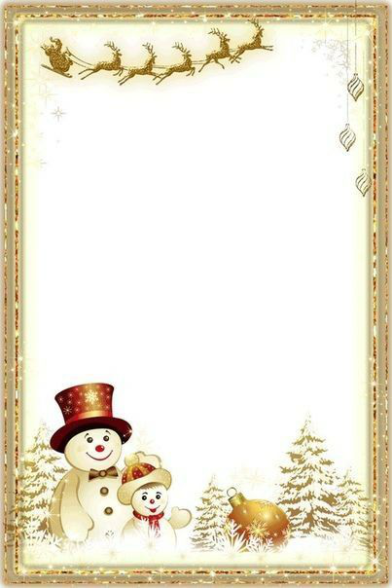
6 -“A “ sinf o’quvchisi
Azamatova Azizani
“Sinfimiz-faxrimiz” nomli tanlovning
“Eng tartibli o’quvchi” nominatsiyasida g’oliblikni
qo’lga kiritganligi munosabati bilan maktab ma’muriyati tomonidan ushbu
FAXRIY YORLIQ
bilan taqdirlanadi.
Maktab direktori:_______O. Lapasova
Sinf rahbari:_________Z. Shukurova

Slide 9
6 -“A “ sinf o’quvchisi
Pirnazarov Javohirni
“Sinfimiz-faxrimiz” nomli tanlovning
“Eng kitobxon o’quvchi”
nominatsiyasida g’oliblikni
qo’lga kiritganligi munosabati bilan maktab ma’muriyati tomonidan ushbu
FAXRIY YORLIQ
bilan taqdirlanadi.
Maktab direktori:_______O. Lapasova
Sinf rahbari:_________Z. Shukurova

